Slide 1
Ezt szeretem az informatikában:
Az okostelefon bemutatása
Károly Márk 6.a
Felkészítő tanár: Salamon Róza
Dr. Török Béla Általános Iskola
1142 Budapest, Rákospatak u. 101.

Slide 2
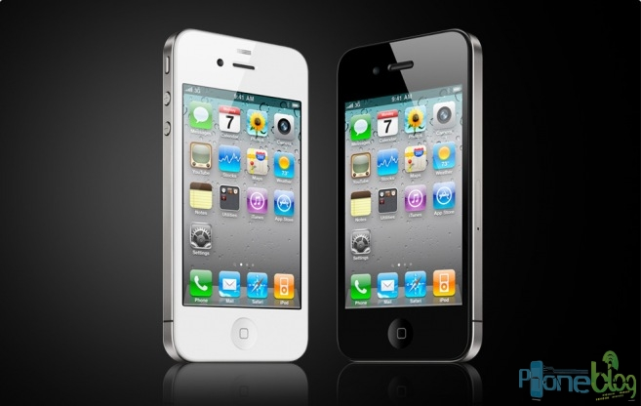
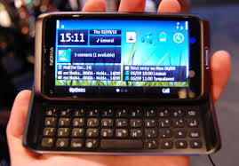
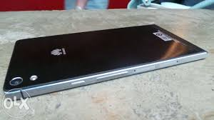
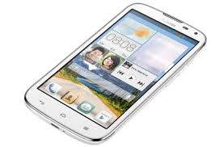
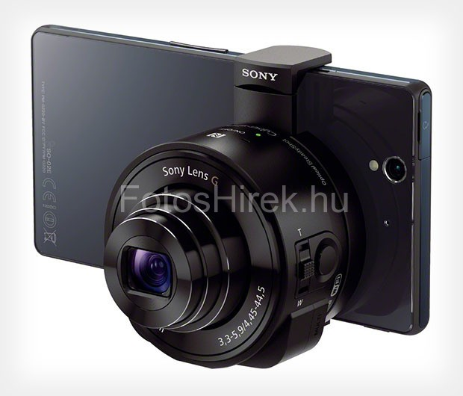

Slide 3
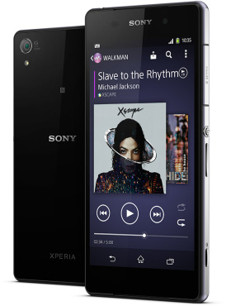
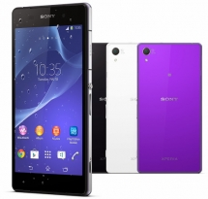
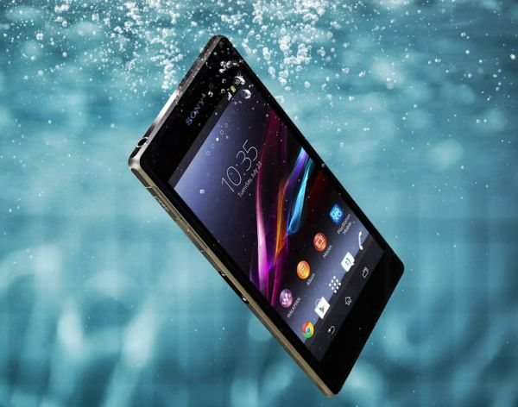
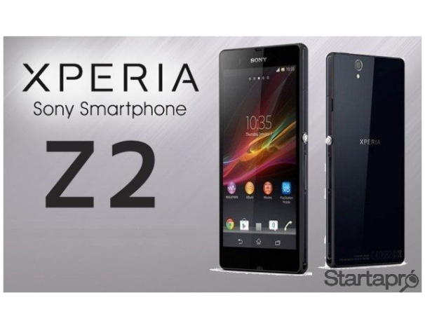
Sony Xperia Z2 D6503

Slide 4
Leírás:
Maga a készülék egyértelműen és összetéveszthetetlenül Sony. A japánok kitaláltak egy olyan formavilágot, amely elegáns, letisztult és nemigen hasonlít más gyártók termékeihez, ez a baltával faragott sziluett, nyakon öntve egy jókora rakás fémes elemmel nagyon jó kiállást biztosít a Z2-nek, amely férfias, súlyos, de nem bántóan éles és brutális. Láthatóan figyeltek minden részletre, nagyon komolyan össze van rakva a telefon, szokás szerint nem lehet szétszedni, az akkumulátorhoz nem férünk hozzá, a mindenféle lapkákat oldalról lehet berámolni.
Ugyanakkor a Z2 nem kicsi, bár a Z1-nél bizonyos szempontból kisebb. Az eltérés nem jelentős, némiképp hosszúkásabb a végeredmény, kicsit keskenyebb, kicsit vékonyabb és 7 grammal könnyebb. Ez viszont azt is jelenti, hogy jobban kitölti a kijelző az előlapot, ugyanis a megjelenítő mérete 0,2 hüvelykel nőtt, immáron 5,2 hüvelykes képátló jellemzi. A felbontás maradt Full HD, viszont a panel típusa teljesen más. A korábbi, TN+film technológiát IPS váltotta, amely bizony minden paraméterben előrelépést jelent, a betekintési szögekre, a fényerőre, a kontrasztra semmiféle panasz nem lehet.

Slide 5
Az előlapon nincsenek gombok, elvileg a felület karcmentes és a szemből érkező erőhatásoknak is valamelyest ellenáll. A jókora Sony felirat mellett felül csak a másodlagos kamerát találjuk, ha kicsit forgatjuk a fény alatt a terméket, akkor a logótól balra ott bújik a közelségszenzor is. A telefon előlapjának legtetején, a beszédhangszóró lehelletnyi vékonyságú csíkja alatt egy értesítési led is helyet kapott, amely több színben villog aszerint, hogy milyen eseményről óhajt minket tájékoztatni a Z2. Meglehetősen fontos apróság, hogy nem csak felül, hanem alul is van hangszóró az előlapon, ez bizony sokat számít.
Oldalt fémes keretet találhatunk, balról egy széles ajtó rejti a microSIM fiókját és a microUSB csatlakozót is. Előbbivel volt némi szenvedés, elég esetlen és vékonyka az a tálca, amire rá kell illeszteni a SIM-et, hogy betolhassuk. Sebaj, ezt úgysem fogja sokszor piszkálni egy átlagos felhasználó. Ugyanezen az oldalon van egy fedetlen csatlakozó is, itt különböző tartozékok kommunikálnak a telefonnal, mint mondjuk a dokkoló. Felül csak a 3,5 mm-es jack dugasz árválkodik, ami azt is jelenti, hogy azért van olyan dolog, amiről már most tudni, hogy nincs az Xperia Z2 funkciói között, ez pedig az infra. Ez azért furcsa egy kicsit, mert a Z2 Tablet rendelkezett ilyesmivel, ráadásul tanítható is volt, szerettük is. De nyilván sose legyen nagyobb bajunk, mert egyébként az IP58-as szabványnak megfelelő készülékház nagyon ott van a szeren, szép is, minőségi is, egyedi is, méltó egy csúcsmodellhez.

Slide 6
Hardver,menü
Versenytársai közül a RAM méretével emelkedik ki a Sony újdonsága, ebben a gépben ugyan 3 GB a rendszer és a programok futtatásához felhasználható tárhely. A processzort talán nem kell most már nagyon bemutatni, a Z2-ben is egy Snapdragon 801-es modul dolgozik. A Qualcomm MSM8974AB egy négymagos SoC, magonként 2,3 GHz-re skálázva, a grafikus gyorsítást pedig egy Adreno 330-as GPU végzi. A Galaxy S5 ennél egy fokkal magasabb órajelen ketyeg, a HTC viszont ugyanezt a verziót használja, amit a Sony. Marginálisak az eltérések a szintetikus sebességtesztekben, ezen a szinten egyszerűen már nem számít, nincs olyan funkció, vagy utólag telepített szoftver, ami komolyan megizzasztaná a hardvert.

Slide 7
Kártyafüggetlen okos telefon
20,7 MP kamera
16 GB memória
microSD kártyahely
LTE adatátvitel
Google Android 4.4.2
a-GPS, Wi-Fi
IP58 Tanusítvány
5,2" Érintőképernyő
3 GB RAM
2.3 GHz processzor

Slide 8
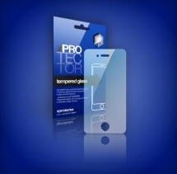
Képernyővédő Fólia Tempered Glass Sony Xperia Z2 D6503
Speciálisan edzett, valódi üveg réteget befoglaló kompozit struktúra, kerekített szélekkel, 8H-9H keménységgel, melyet még hegyes tárgyakkal, nagy erővel sem lehet megkarcolni. Rendkívül magas fényáteresztő rétegszerkezet (fényvesztesége konvergál a nullához). Hipervékony (0,15mm), ultravékony (0,20mm) és vékony (0,33mm) kivitelben. Jellegéből adódóan oleophobic hatású is. Könnyen felhelyezhető.
Tartozékok:
Képernyővédő Fólia Tempered Glass Samsung G900 Galaxy S5
Képernyővédő Fólia Tempered Glass Samsung i9500/i9505 Galaxy S4
Képernyővédő Fólia Tempered Glass Sony Xperia Z2 D6503
Képernyővédő Fólia Tempered Glass Sony Xperia Z1 Compact D5503
Képernyővédő Fólia Tempered Glass Sony Xperia Z1 C6903
Képernyővédő Fólia Tempered Glass Apple Iphone 5S
Képernyővédő Fólia Tempered Glass Apple Iphone 6
Hasonló készülékek:
Képernyővédő Fólia AT Samsung S5360 Galaxy Y
Képernyővédő Fólia AT Professional Samsung S7562 Galaxy S Duos
Képernyővédő Fólia Apple Iphone 5
Képernyővédő Fólia AT Professional LG G2 Mini D620r
Képernyővédő Fólia AT Nokia Asha 305

Slide 9
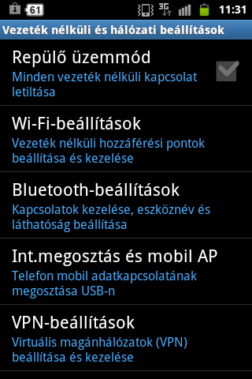
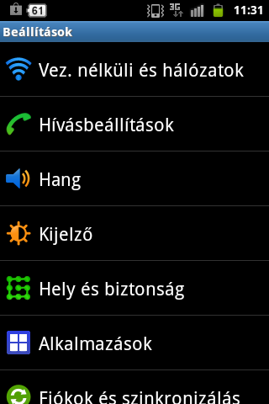
Okostelefon wifi beállítás:
1.Válassza ki a "Vezeték nélküli és hálózatok" menüt:
2.Ezután a "Wi-Fi beállítások" menüt:

Slide 10
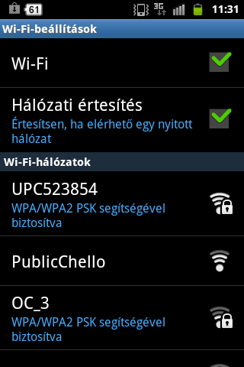
3.Amennyiben a wifi be van kapcsolva a telefonján, a "Wi-Fi hálózatok" alatt megjelennek az észlelhető vezeték nélküli hálózatok, kérjük, válassza ki a UPC-s wifi hálózatot, amennyiben a UPC által biztosított kábelmodembe épített wifi-t használja. Amennyiben saját eszközt használ, kérjük válassza ki az Ön által beállított vezetéknélküli hálózatot:

Slide 11
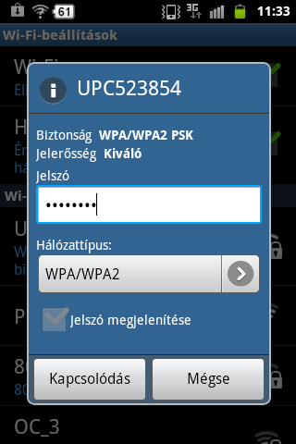
4.Csatlakozáskor egy felugró panel kéri Öntől a wifi kulcsot, kérjük, adja meg a routerben beállított jelszavát.
(Cisco 3925-ös, Technicolor TC-7200 vagy Ubee kábel router esetében, az eszköz alján található címkén szereplő jelszót. Amennyiben nem találja a jelszót Cisco 3925-ös kábel router esetén kérjük kattintson ide, Technicolor TC-7200 vagy Ubee esetén kérjük kattintson ide):

Slide 12
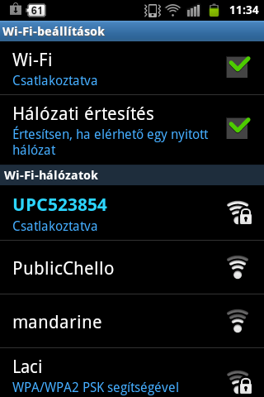
5.Amennyiben helyesen írta be a vezeték nélküli kulcsot, és a "Kapcsolódáválasztja, a csatlakozás megtörténik:

Slide 13
KÉRDÉSEK
1. Mire használjuk az okostelefont?
2. Miért kell a fólia?
3. Miért kell jelszóval belépni a hálózatba?
4. Mire használjuk az internetet?

Slide 14
Válaszok
1. Hívásra, sms-re, játékra, beszélgetésre.
2. Mert ne legyen koszos, ne karcoljon a képernyője.
3. Biztonság miatt.
4. Tanulásra, szórakozásra, a távolsági buszmenetrend megnézésére, a videófilmek megtekintésére.

Slide 15
Felhasznált irodalom
http://ugyfelszolgalat.upc.hu/app/answers/detail/a_id/370/~/okostelefon-wifi-be%C3%A1ll%C3%ADt%C3%A1s
http://pcworld.hu/tippek/minden-amit-ki-kell-probalnod-az-ios-8-ban.html

Slide 16
Köszönöm a figyelmet!

